Slide 1

SupTech стратегия Предварительный проект для обсуждения

Slide 2

Supervisory Technology
SupTech критически важен для адаптации регулятора к новым изменениям и вызовам
SupTech – технологии, используемые регуляторами для повышения эффективности контроля и надзора за финансовыми организациями
Согласно опросу Совета по финансовой стабильности¹ 30 из 41 регуляторов уже имеют утвержденную SupTech-стратегию или находятся на стадии ее разработки
Задачи внедрения SupTech-решений
улучшение качества аналитики данных за счет оптимизации их сбора, хранения и обработки
высвобождение времени сотрудников для решения задач, требующих суждения и экспертизы
1
3
повышение оперативности выявления рисков в деятельности финансовых организаций
2
¹ The Use of Supervisory and Regulatory Technology by Authorities and Regulated Institutions, FSB. October, 2020
Notes:
Заменить значки, шрифты

Slide 3
Сферы применения SupTech
Агентство фактически имеет опыт реализации новых технологий, в том числе совместно с ГО
Направления надзорной деятельности¹:
ARES – рейтинговая модель корпоративных заемщиков
Скоринговая модель розничных заемщиков
Надзорное стресс-тестирование банков
Модель Growth at risk (GaR)
Web-приложение для оценки банков по методологии SREP
Аналитический инструмент по страховым компаниям (SRES)
Аналитические дэшборды по банкам (в разработке)
Лицензирование
Пруденциальный надзор
Защита прав потребителей
Климатические/ESG риски
Киберриски
Цифровые активы
ПОД/ФТ, мошенничество
Платежи
Мониторинг конкуренции
Мониторинг финансовой инклюзии
Комплаенс
АИП «Регистрация выпусков эмиссионных ценных бумаг» (ЦДЦБ)
Аналитический инструмент по обращениям граждан
Qainar мониторинг информационной безопасности
ГКБ Анитфрод-центр (страховые организации)
KASE Scila
НПК Антифрод-центр (банки, МФО)
¹ На основе классификации Cambridge Suptech Lab
Notes:
Дизайн

Slide 4






SupTech Generations
Cambridge Suptech Lab была предложена модель эволюции надзорных технологий от базовой автоматизации до передовых технологий ИИ и блокчейна¹
0 G
Ручное
1 G
Минимальные технологии
2 G
Цифровая трансформация
3 G
Продвинутые технологии
4 G
Большие данные
и ИИ
 | Визуализация | Минимальные отчеты | Статические отчеты | Автоматизированные дэшборды | Интерактивные платформы | Бизнес-аналитика на основе ИИ
 | Аналитика | Отсутствие доп. анализа | Ручной анализ | Описательная аналитика | Прогностическая аналитика | Предписывающая аналитика
 | Доступность | Индивидуальный доступ | Доступ только для управления | Доступ только для подразделения | Ограниченный доступ на уровне Агентства | Доступ на уровне Агентства
 | Хранение | Физические носители | Централизованное хранение файлов | Локальные базы данных | Облачное хранение | Системы больших данных
 | Валидация и обработка | Ручная проверка данных | Автоматическая проверка данных | Статическая автоматизация | Роботизированная автоматизация (RPA) | Продвинутая обработка данных
 | Сбор данных | Ручной ввод | Веб-портал / файловый сервер | Push API | Pull API или Data Commons | Продвинутый сбор данных
¹ SupTech Generations – это усовершенствование концепции, впервые предложенной Bank for International Settlements в 2019 году

Slide 5
Текущее состояние цифровизации на примере двух процессов
Неравномерное внедрение технологий в зависимости от процессов и финансового сектора подчеркивает важность разработки Стратегии Suptech для целенаправленного развития
0 G
Ручное
1 G
Минимальные технологии
2 G
Цифровая трансформация
3 G
Продвинутые технологии
4 G
Большие данные
и ИИ
 | Визуализация | Минимальные отчеты | Статические отчеты | Автоматизированные дэшборды | Интерактивные платформы | Бизнес-аналитика на основе ИИ
 | Аналитика | Отсутствие доп. анализа | Ручной анализ | Описательная аналитика | Прогностическая аналитика | Предписывающая аналитика
 | Доступность | Индивидуальный доступ | Доступ только для управления | Доступ только для подразделения | Ограниченный доступ на уровне Агентства | Доступ на уровне Агентства
 | Хранение | Физические носители | Централизованное хранение файлов | Локальные базы данных | Облачное хранение | Системы больших данных
 | Валидация и обработка | Ручная проверка данных | Автоматическая проверка данных | Статическая автоматизация | Роботизированная автоматизация (RPA) | Продвинутая обработка данных
 | Сбор данных | Ручной ввод | Веб-портал / файловый сервер | Push API | Pull API или Data Commons | Продвинутый сбор данных
ДСРАР: процесс лицензирования
ДБАСТ: надзорное стресс-тестирование

Slide 6










Целевое видение по единому надзорному приложению
Единое надзорное web-приложение должно интегрировать реализованные инструменты надзора с новейшими технологиями
Автоматизация и оптимизация бизнес-процессов
Централизованный доступ к надзорным инструментам
Продвинутая аналитика на основе различных источников (Антифрод-центры, ЦДЦБ, KASE, СМИ и пр.)
Единая информационная база данных
Дэшборды для руководства
SREP/...
AQR
НСТ
INSPECT
RFO
QAINAR
ПОД/ФТ
Анти-фрод

Slide 7
Вызовы
Внедрение технологий SupTech связано с рядом вызовов, для которых следует заблаговременно разработать меры преодоления
Вызовы | Меры
Недостаток необходимой инфраструктуры | Активное взаимодействие с НБРК в рамках разработки Стратегии цифровизации НБРК для включения требований Агентства по инфраструктуре (техническое оснащение, серверные мощности и пр.)
Отсутствие процедур и способов управления данными | Синхронизация архитектур данных Агентства и НБРК Проработка вопроса с НБРК по предоставлению прямого доступа к Хранилищу данных Проработка доступа к новым источникам данных (Антифрод-центры – НПК, ГКБ, KASE; ЦДЦБ и пр.) Формализация процесса управления данными через Data Catalog (пилотный проект УНТ и ДРЦБ) Организация обучения сотрудников Агентства в рамках Офиса по управлению данными Взаимодействие с ДИиК по безопасности данных
Сложности интеграции в существующую инфраструктуру | Проработка вопроса с НБРК по интеграциям к ГБД посредством шлюза НБРК, информационных систем НБРК Проработка вопроса интеграции с внутренними системами Агентства (АИП Инспектирование, Банковская деятельность и пр.)

Slide 8
Вызовы
Внедрение технологий SupTech связано с рядом вызовов, для которых следует заблаговременно разработать меры преодоления
Вызовы | Меры
Отсутствие целевого видения внедрения SupTech | Разработка Стратегии SupTech Агентства на ближайшие два-три года Обучение сотрудников по программам Cambridge Suptech Lab Обмен опытом с другими регуляторами, в том числе с Cambridge Suptech Lab Участие в разработке Стратегии по цифровизации НБРК Участие в реализации инициатив в рамках доклада НПК по развитию ИИ на финансовом рынке
Сопротивление изменениям и необходимость обучения | Активное вовлечение пользователей в процесс разработки веб-приложений Проведения дополнительного обучения как для пользователей, так и для IT специалистов
Ограниченное количество IT специалистов | Коллаборация с ВУЗами в части реализации Suptech-сервисов (анализ финансовой отчетности, нейросеть для мониторинга соответствия финансовых продуктов, исследования по ПОД/ФТ-моделям и пр.) Привлечение студентов на прохождения практики

Slide 9
Ключевые инициативы
С учетом текущего состояния потребуется реализация ряда инициатив сроком до 3 лет
2024 | Ввод в опытную эксплуатацию web-приложений в соответствии со Стратегией цифровизации Агентства Решение вопросов по инфраструктуре Решения вопросов по управлению данными
2025 | Ввод в опытную эксплуатацию web-приложений в соответствии со стратегией Suptech Развитие web-приложений в части аналитических и ИИ сервисов Реализация инфраструктурных решений Поддержка актуальности процедур по управлению данными (РЦБ) и развитие по остальным секторам
2026 | Развитие web-приложений в соответствии со стратегией Suptech Поддержка инфраструктурных решений Поддержка актуальности процедур по управлению данными Агентства

Slide 10
Статус по проектам п Приложение

Slide 11
Управление проектам
УНТ ведется разработка с использованием Agile методик
Каскадная модель разработки:
Agile:
Гибкая адаптация к изменения требований
Итеративная разработка, постоянная обратная связь
Скорость разработки зависит от вовлеченности заказчика и квалификации IT специалистов
Ведение документации затруднено из-за фокуса на разработке
Разработка и согласование ТЗ
Обследование и сбор требования
Проектирование дизайна
Разработка
Тестирование
Ввод в оптыную
Проектирование ПО
Разработка ПО
Тестирование и ввод

Slide 12
Статус по текущим проектам
В рамках Стратегии по цифровизации Агентства на 2024 год УНТ ведется следующая работа
Проект | Статус
Система надзорной оценки SREP | Доработано приложение, проведено тестирование с ДБР, введено в опытную эксплуатацию. Реализованный функционал: Заполнение анкет по качественному блоку, и ввод комментариев по подпроцессам и блокам Загрузка и отображение данных по количественным показателям Расчет итоговых рейтингов в разрезе блоков Формирование выходных отчетов Мониторинг процесса Интеграция с AD и Реестр финансовых организаций и продуктов Рассматриваются предложения ДБР по развитию приложения
Система надзорной оценки RASS | Сформированы предварительные требования для веб-приложения Прорабатывается вопрос с НБРК и БСБ по прямому подключению к ХД

Slide 13
Статус по текущим проектам
В рамках Стратегии по цифровизации Агентства на 2024 год УНТ ведется следующая работа
Проект | Статус
Реестр финансовых организаций и продуктов | Введение и учет данных об организациях, лицензиях, санкциях, руководящих работников и др. Миграция данных по действующим страховым организациям¹, ООМФД и КА² Проведено тестирование с ДСРАР Проведено обследование данных РЦБ и обсуждения необходимости реализации дополнительного функционала Совместно с ДСРАР формируются требования по учету реорганизаций, дочерних компаний и статусов акционеров Проводится миграция данных по РЦБ¹
Система автоматизации контроля по ПОД/ФТ | Сформированы предварительные требования для веб-приложения (банковский сектор) Ведется разработка веб-приложения
¹ разрешения, уведомления, переоформленные и отозванные лицензии; санкции и меры воздействия; согласия на занятие руководящей должности
² разрешения, переоформленные и отозванные лицензии; санкции и меры воздействия
Notes:
Дописать комментарии

Slide 14
Статус по текущим проектам
В рамках Стратегии по цифровизации Агентства на 2024 год УНТ ведется следующая работа
Проект | Статус
Автоматизация инспекторских проверок | Реализован пилотный проект по ведению полного цикла инспекторской проверки с демонстрацией ДБР: заполнение информации и формирование word-файлов по уведомлению о проведении проверки, Акта о назначении проверки, Плана проверяющей группы и Дополнительного акта к Акту Совместно с ДБР проводится реинжиниринг процесса по формированию промежуточных актов проверки и анкет заемщиков Прорабатывается вопрос миграции данных с АИП «Инспектирование» (вариант интеграции)

Slide 15
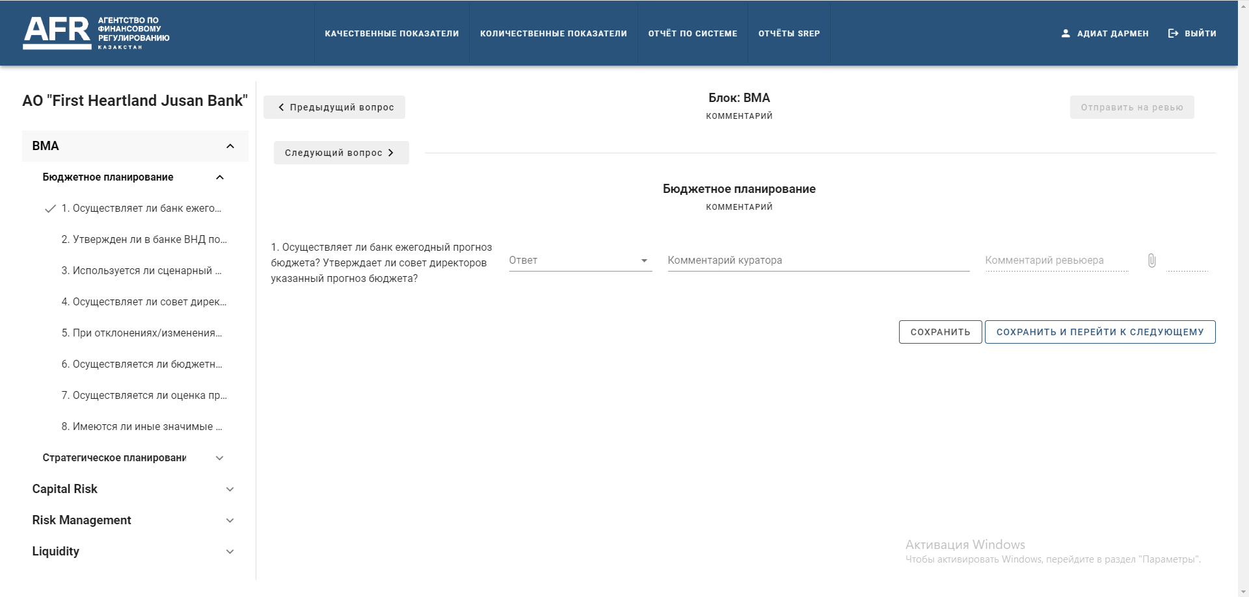
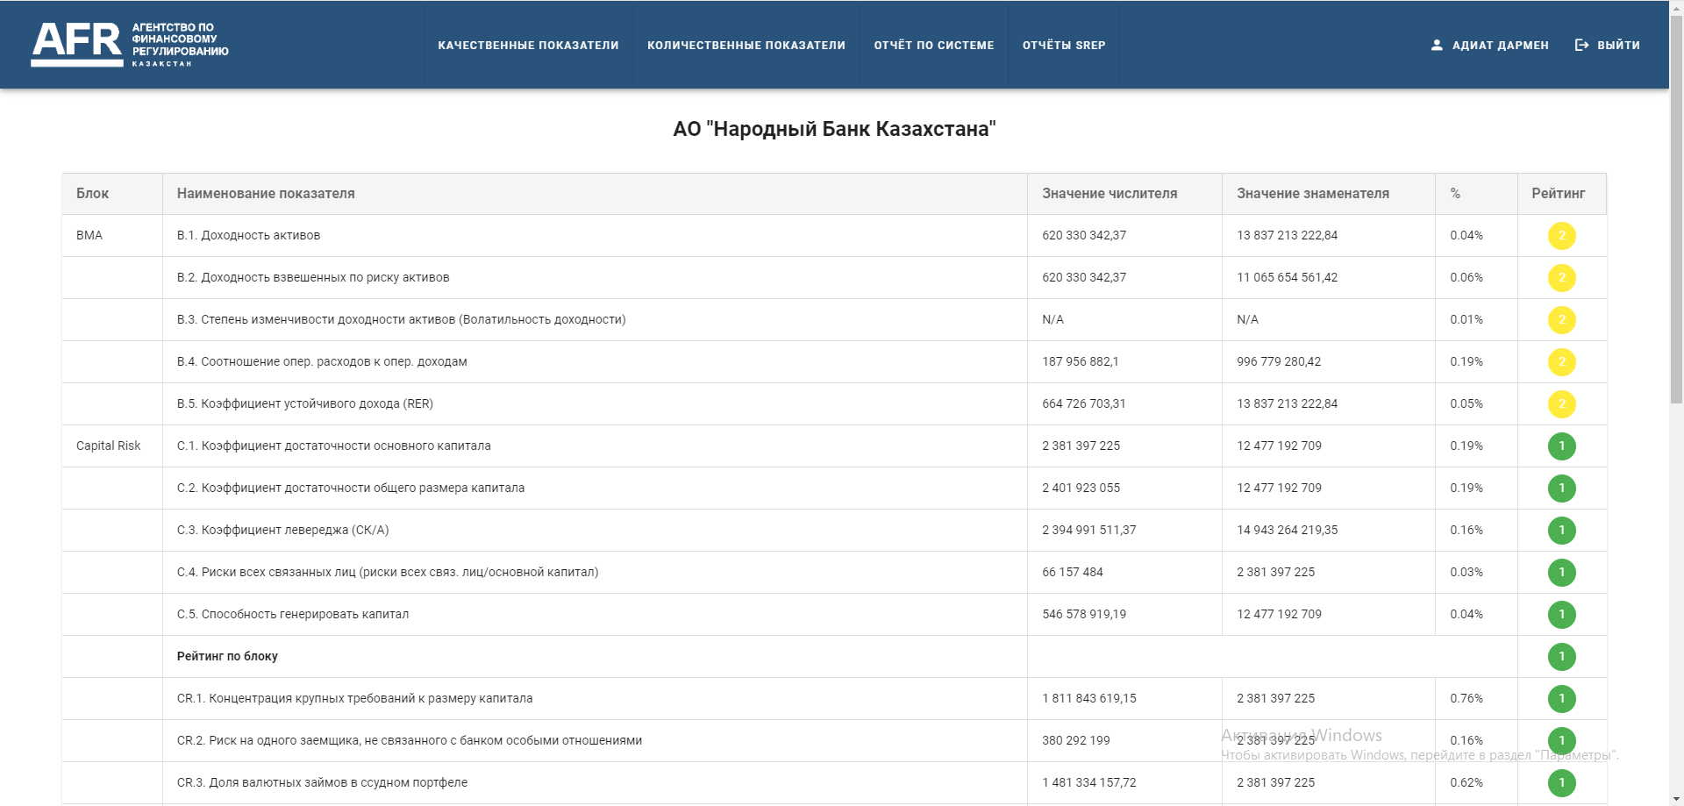

Slide 16
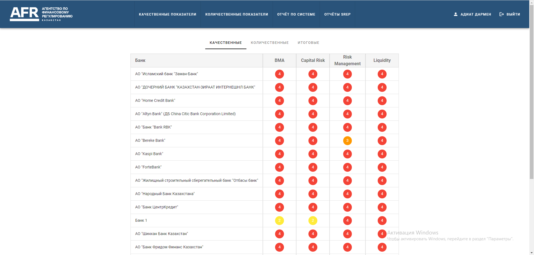
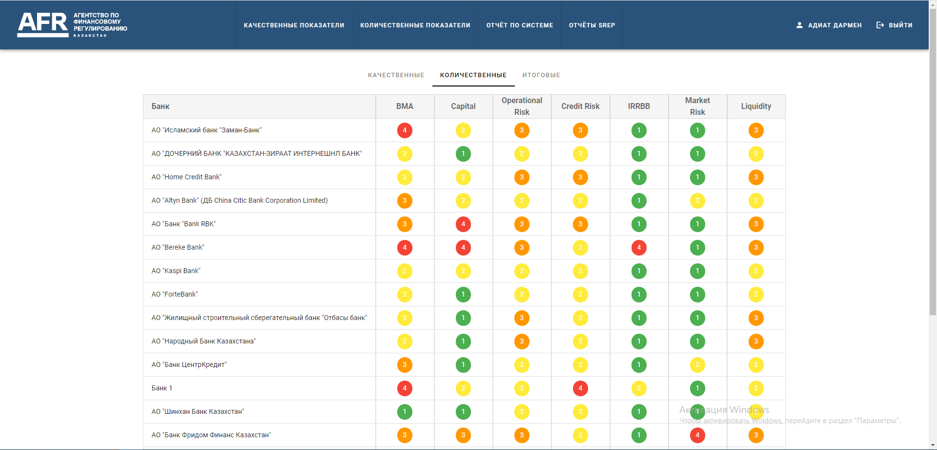
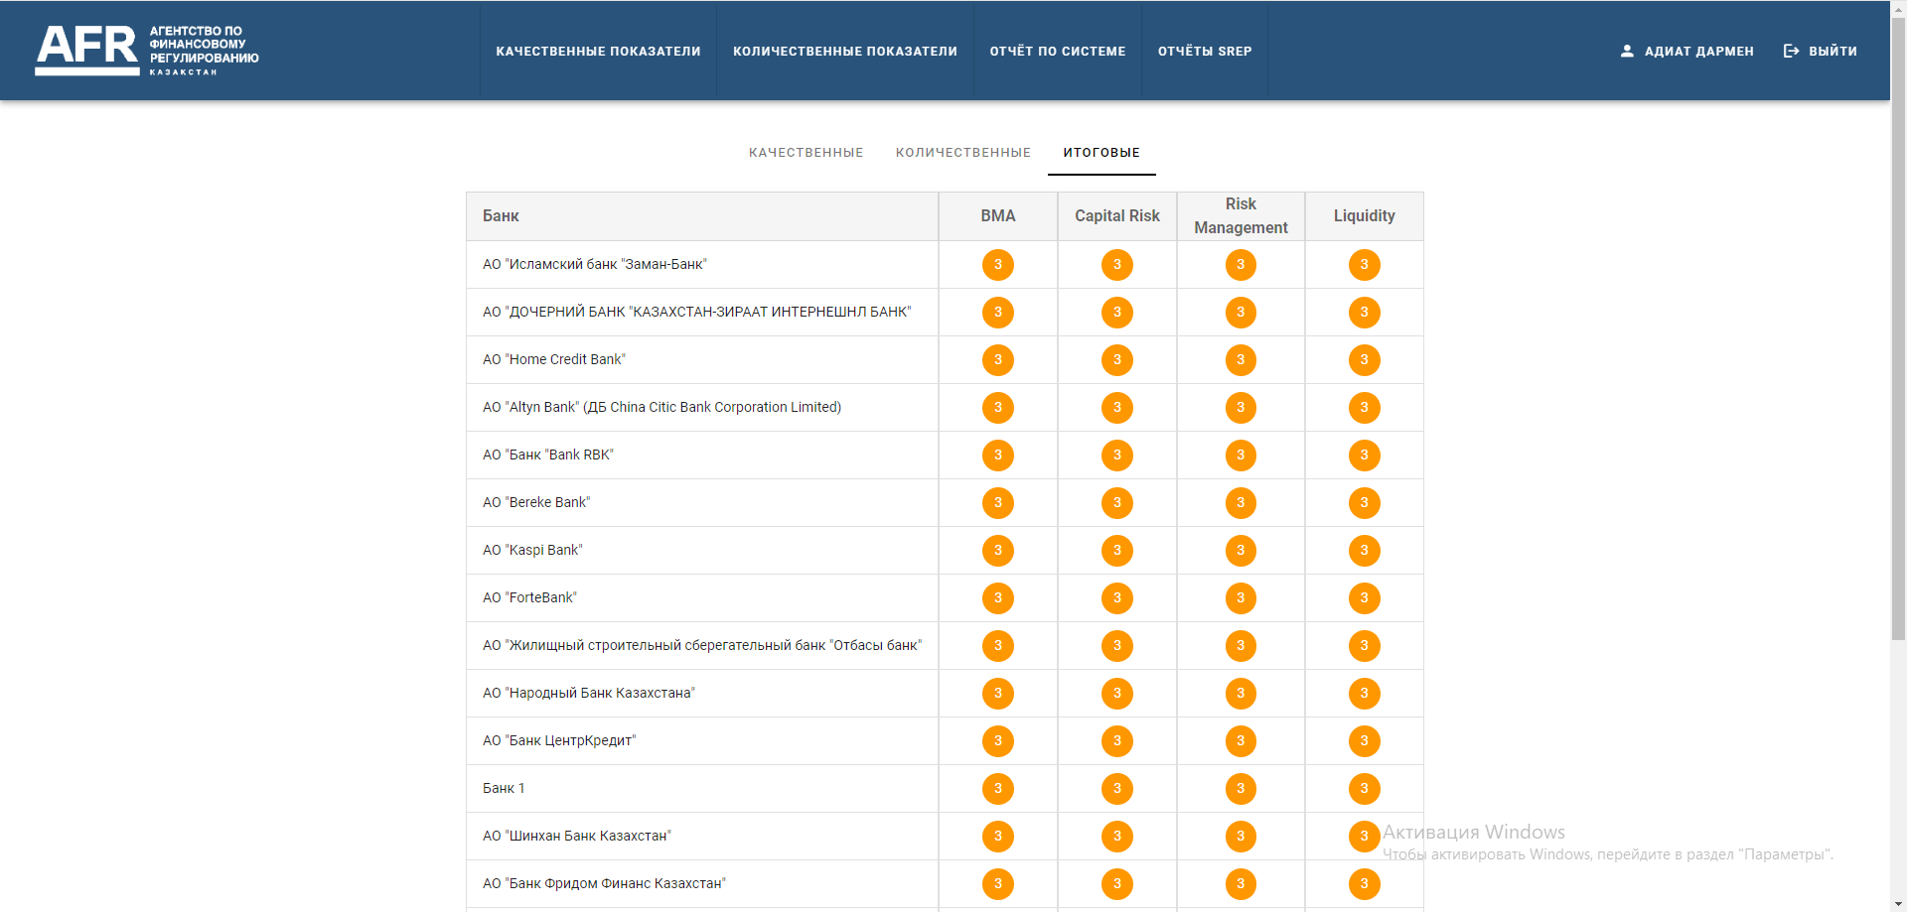

Slide 17
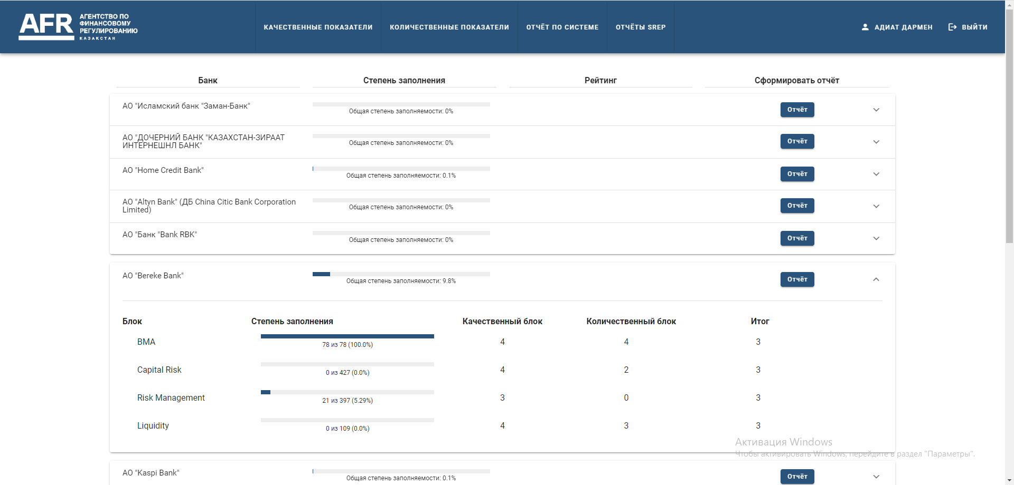
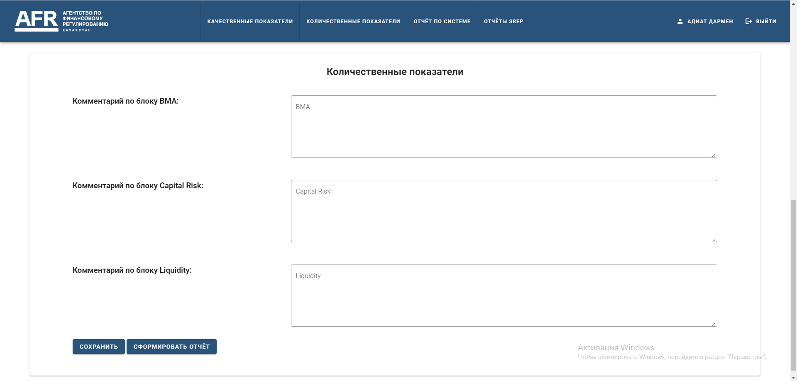

Slide 18
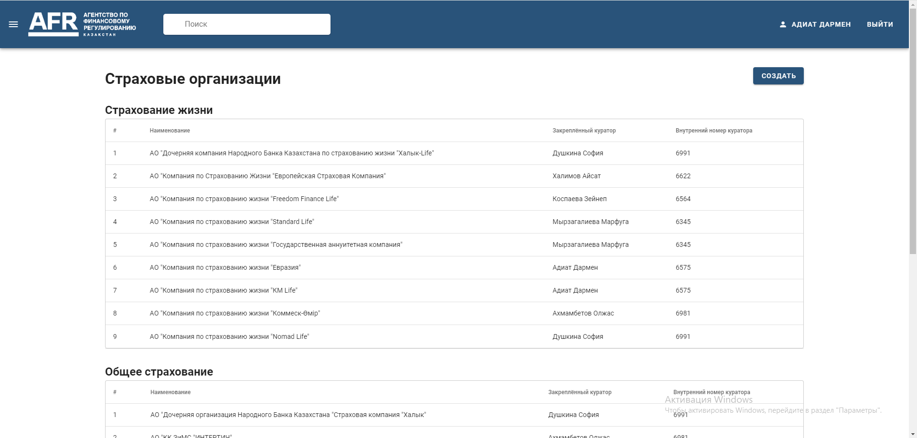
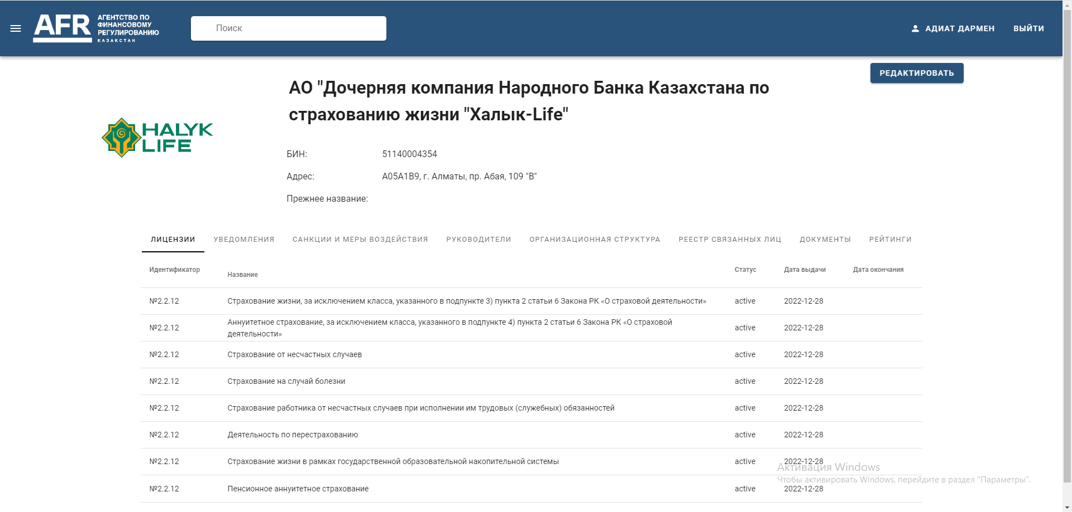

Slide 19
